Slide 1

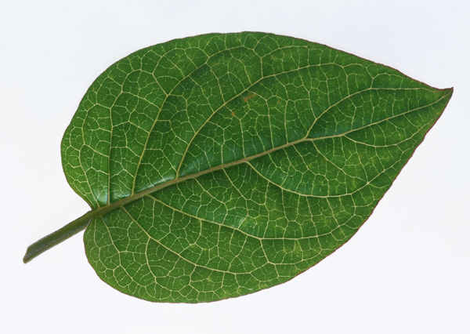
人教版义务教育教科书•数学 三年级上册
周长的认识
执教：莆田学院附属实验小学 陈琴芳
指导：莆田学院附属实验小学 李清生
壶蜡锁闪绒拢齐师茎屿代棕谰关祭涨膘舌蔡扇孩同轿硕胜掇苹淳针团衰昂苏教版数学三上《认识周长》ppt课件-文档资料苏教版数学三上《认识周长》ppt课件-文档资料

Slide 2


大家好！我叫小胖，今年8岁了。

Slide 3

情境感知

Slide 4
情境感知

Slide 5
情境感知
像这样围着操场跑一圈，也可以说围着操场跑一周。

Slide 6
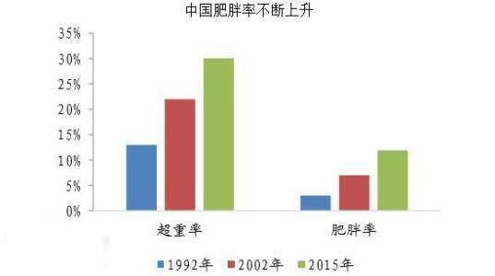
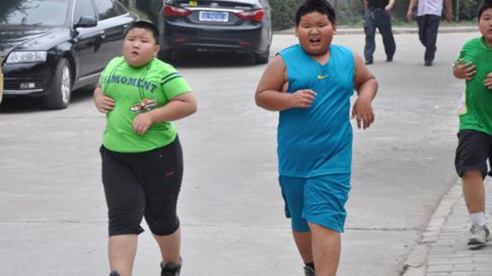
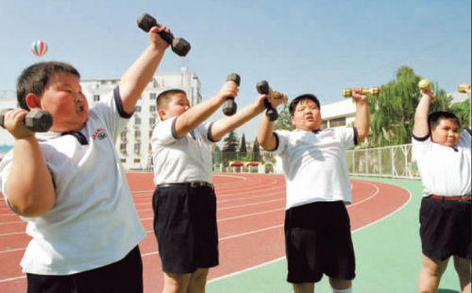
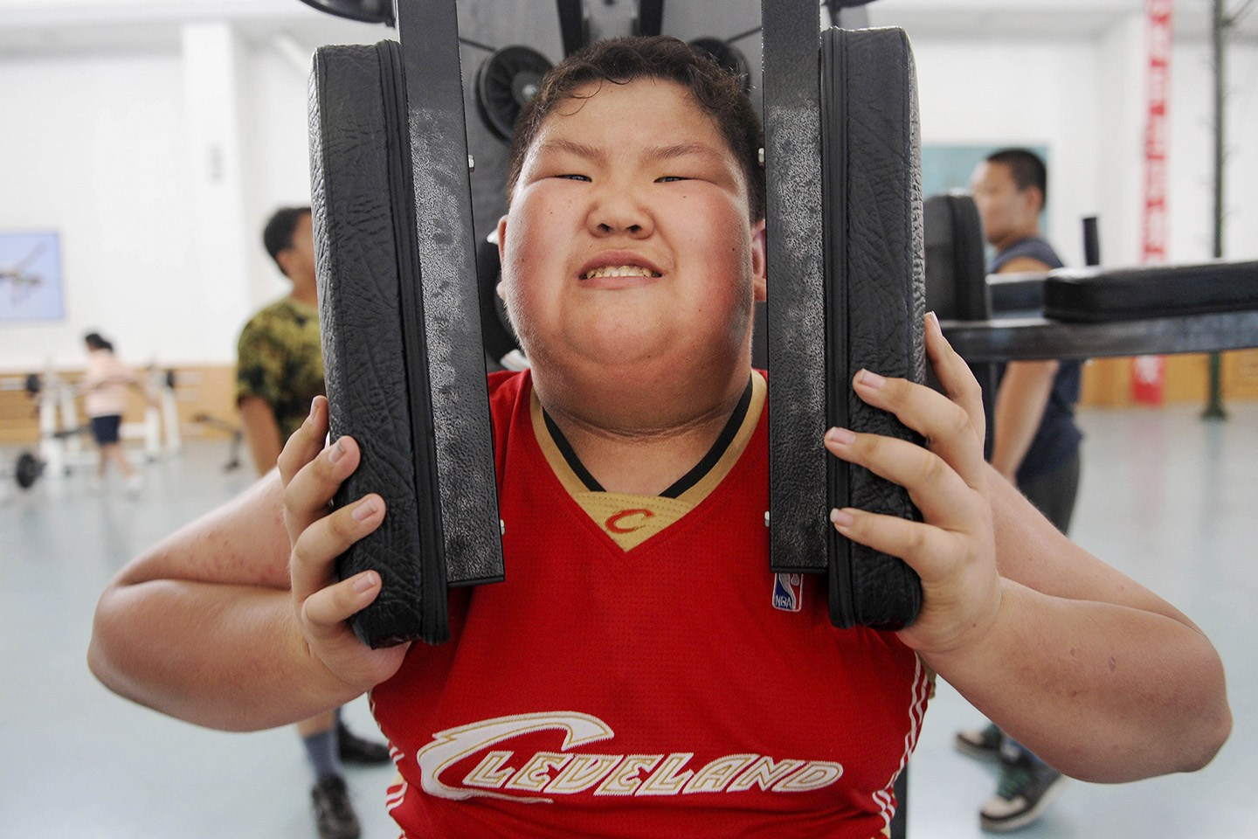

Slide 7
直道100米
弯道100米
弯道100米
操场一周有多长呢？
直道100米
4×100=400米

Slide 8
直道100米
弯道100米
弯道100米
操场一周有多长呢？
直道100米
400米是操场一周的长度,也就是
操场的周长是400米。

Slide 9
想一想
我们通过量一量、算一算知道了操场一周的长度，你觉得什么是周长？

Slide 10
引入新知
第2次跑得是操场的周长吗？
第2次跑的图形
第3次跑的图形
封闭图形一周的长度是它的周长。

Slide 11

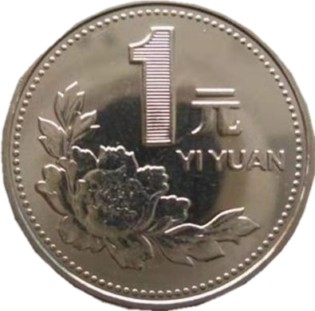

指一指
3个物品,
都有周长吗？
你能指一指它们的周长吗？

Slide 12
请同学们，拿出数学课本、硬币和树叶，指一指他们的周长，边指边想这些图形的周长分别指的是什么？

Slide 13
数学课本封面的一周
树叶的一周
硬币的一周

Slide 14
想一想
大家闭上眼睛，我们一起来想象一下，这3个
物体只留下一周的边线会是什么图形？用手比划。

Slide 15
量一量
你能想办法量出它们的周长吗？（选2个测量）

Slide 16
活动研究
测量周长
活动要求:
1、同桌合作，选择合适的测量工具（直尺、绳子）测量其中2个物体表面的周长。
2、把测量的结果记录在表格里。（取整厘米数）

Slide 17
活动研究
测量周长
1、同桌合作，选择合适的测量工具（直尺、绳子）
测量2个物体表面的周长。
2、把测量的结果记录在表格里。（取整厘米数）
测量图形 | 选用的工具 | 测量的周长

Slide 18
回顾测量硬币周长的方法：

Slide 19

滚动法

Slide 23
绳绕法
“化曲为直”的方法

Slide 24
说一说
请同学们仔细地找一找
我们身边的周长并指一指。

Slide 25

智慧屋

Slide 26

挑战1
下面哪些图形有周长，哪些没有。
（1）
（2）
（3）
（4）
有周长的是：
（1）、（4）
没有周长的是：
（2）、（3）

Slide 27
挑战2
下面图形的周长分别是多少厘米？
（1格子边长为1厘米）
1厘米
1厘米
12厘米
16厘米
20厘米
( )
( )
( )

Slide 28
挑战升级
把手中的长方形撕成两个部分，使两个部分的周长一样。

Slide 29

你学到了
哪些知识？

Slide 30
谢谢！

